Slide 1
מצגת 0 – מערכת ניהול פרויקט

Slide 2
ברוכים הבאים לGitHub
מוצר של Microsoft
מאד מבוסס בתעשייה
ענן מבוסס Git
מוסיף מעטפת של כלים המאפשרים לנהל את הפרויקט ואת אופן העבודה

Slide 3
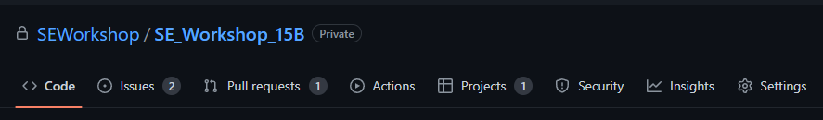
ניהול משימות

Slide 4
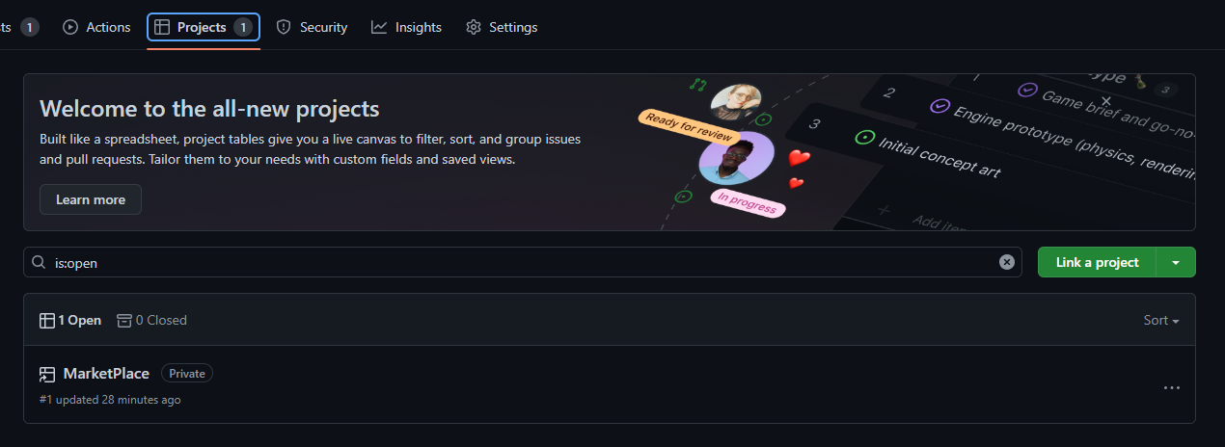
ניהול משימות

Slide 5
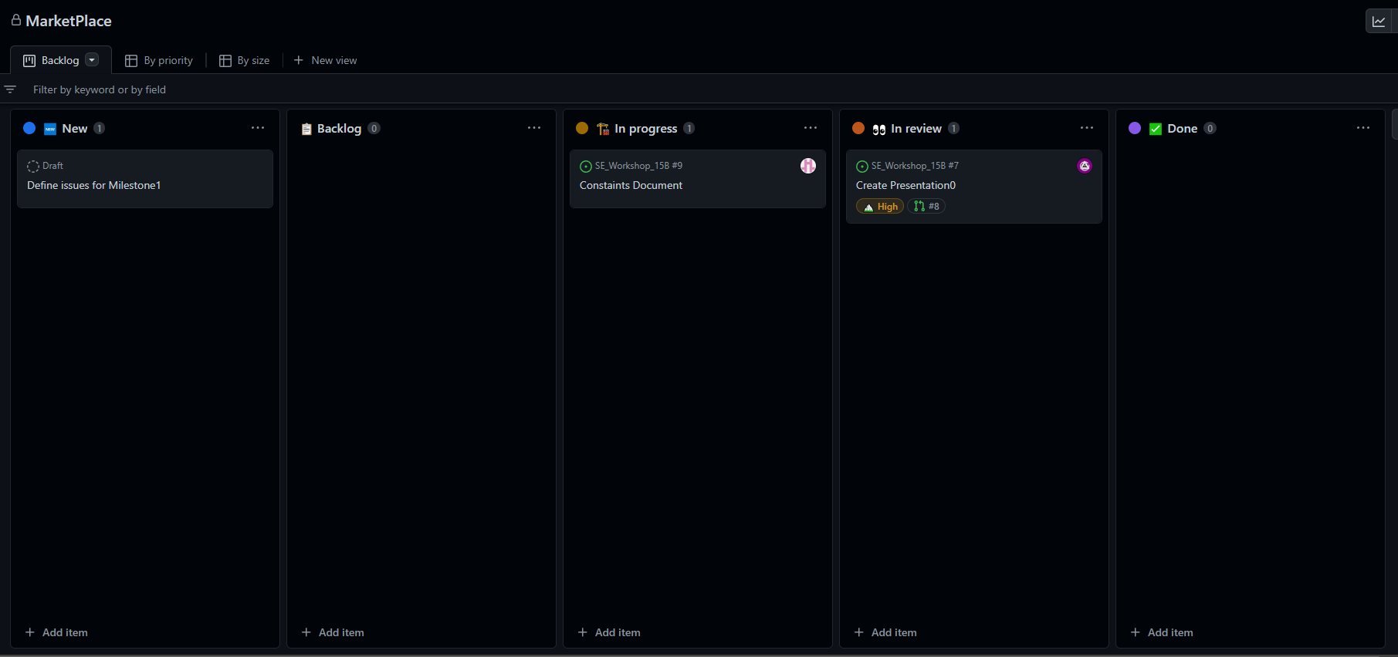
ניהול משימות

Slide 6
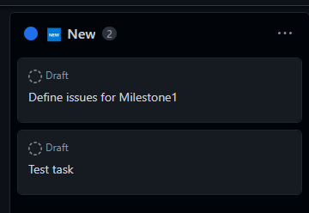
ניהול משימות

Slide 7
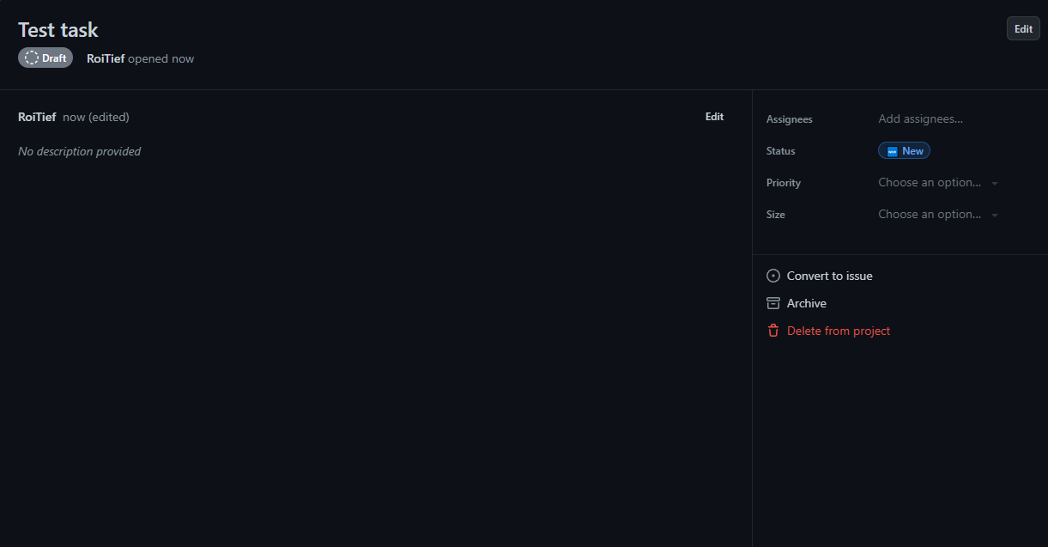
ניהול משימות
Notes:
ללחוץ על convert to issue

Slide 8
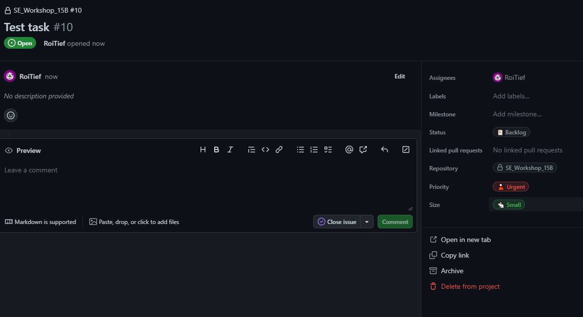
ניהול משימות
Notes:
ללחוץ על convert to issue

Slide 9
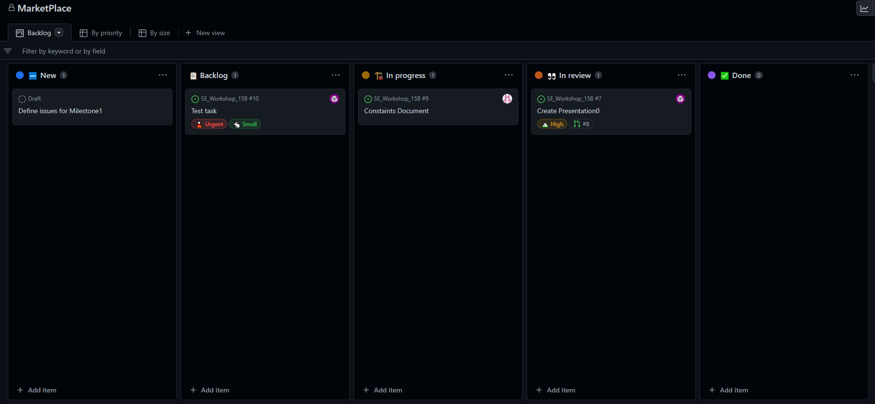
ניהול משימות
Notes:
ללחוץ על convert to issue

Slide 10
מבנה עץ העבודה שלנו:
main
…
Milestone-0
…
Milestone-1
…
. . .
Milestone-4
…

Slide 11
הוספת תוכן לעבודה – הרעיון הכללי
Milestone-1
…
PR
Add-Class-User
…
בהנתן משימה – פותחים ענף חדש עם שם מתאים מענף הMilestone
עבודה בקומיטים קטנים – קומיט על כל שינוי מוצלח
בסיום העבודה – להעלות לגיטהאב ולפתוח Pull Request
בדיקה מצד הreviewer – אם נמצאו תקלות, לתקן. אחרת להוסיף לענף הMilestone
למחוק את הענף

Slide 12
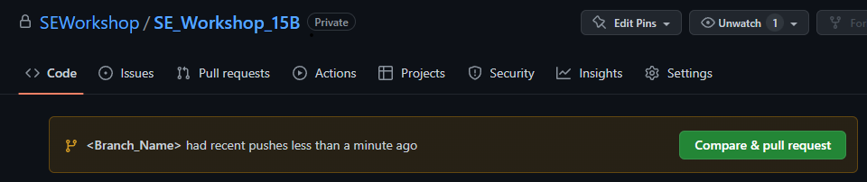
הוספת תוכן לעבודה – Pull Request

Slide 13
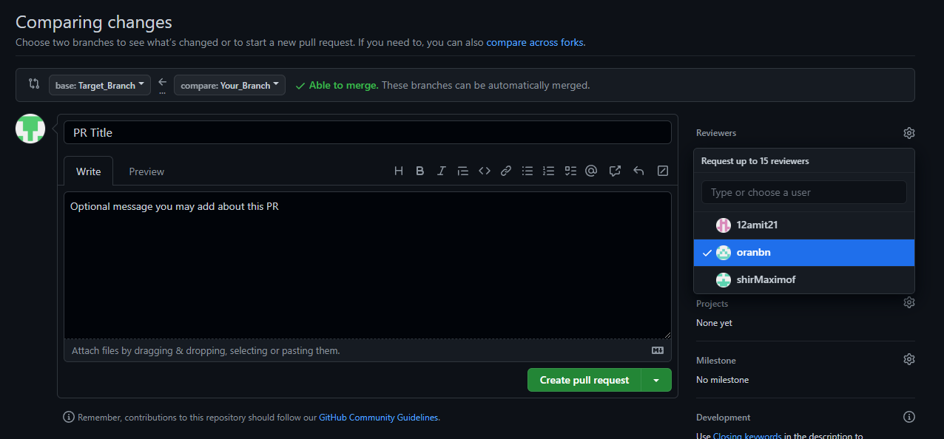
הוספת תוכן לעבודה – Pull Request

Slide 14
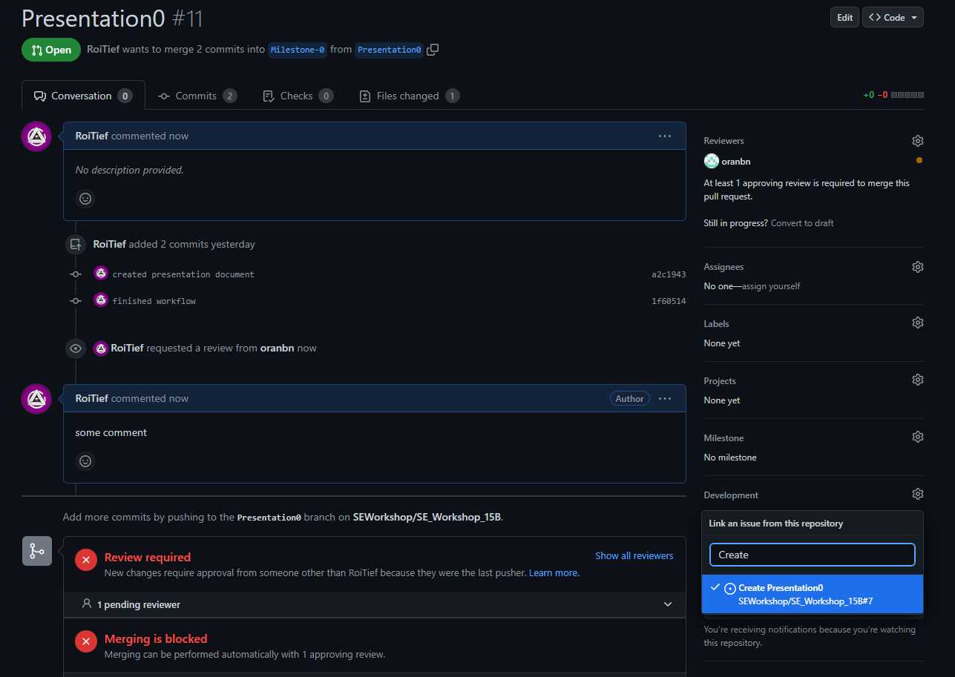
הוספת תוכן לעבודה – Pull Request

Slide 15
הוספת תוכן לעבודה – Pull Request

Slide 16
הוספת תוכן לעבודה – Pull Request

Slide 17
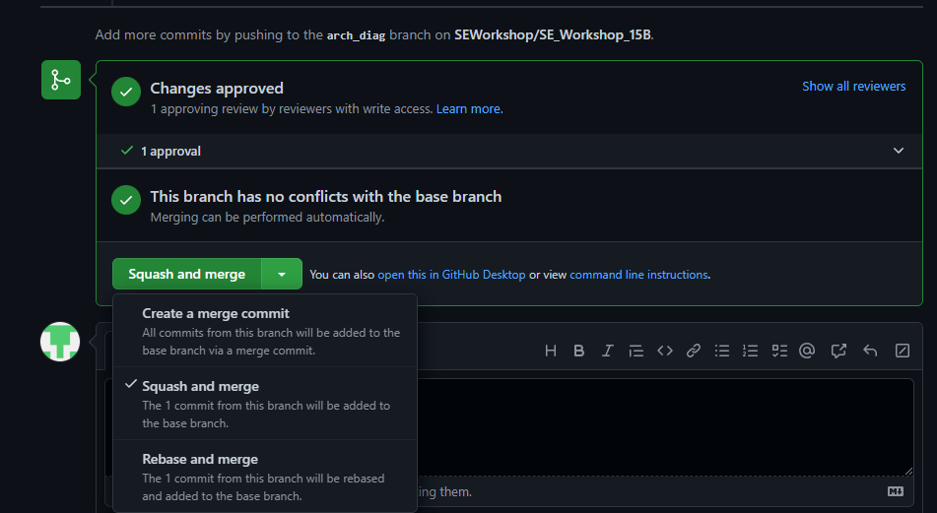
הוספת תוכן לעבודה – Pull Request

Slide 18
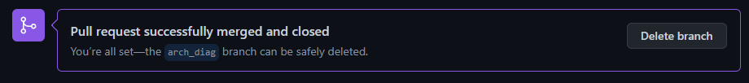
הוספת תוכן לעבודה – Pull Request

Slide 19
עקרונות מנחים – צמצום תקלות
מהלך יום עבודה:
עדכון את ענף הMilestone מהענן – git pull
עדכון את ענף המשימה עם ענף הMilestone ולפתור קונפליקטים – git merge Milestone-n
עבודה בקומיטים קטנים – git commit
העלאת השינויים לענן – git push
סיום משימה:
ביצוע קומיט אחרון
עדכון ענף המשימה עם ענף הMilestone ולפתור קונפליקטים
העלאת השינויים ופתיחת PR

